Slide 1
Favoriser l’accession sociale sécurisée avec le PSLA

Slide 2
Les Hlm, un atout pour les territoires
QUESTION 5 Je suis une collectivité, pourquoi favoriser l’accession sociale et notamment le PSLA, réalisé par les organismes Hlm ?
QUESTION 1 Qu’est-ce que l’accession sociale sécurisée ?
SOMMAIRE
QUESTION 2 Qu’est-ce qui caractérise le PSLA ?
QUESTION 6 Je suis une collectivité, comment favoriser l’accession sociale et notamment le PSLA, réalisé par les organismes Hlm ?
QUESTION 3 Quelle est la place du PSLA dans l’accession sociale sécurisée ?
QUESTION 7 Je suis un opérateur, quelles sont les conditions pour s’assurer de la réussite d’une opération de PSLA ?
QUESTION 4 Qui sont les acteurs du PSLA ?

Slide 3
Les Hlm, un atout pour les territoires
Le parc Hlm compte 4,2 millions de logements locatifs et 300 000 logements-foyers
Il loge près de 10 millions de personnes
450 000 logements sont disponibles chaque année pour de nouveaux ménages ou des ménages en mobilité
17 milliards d’euros sont investis par les organismes Hlm dans l’économie chaque année, soit l’équivalent de 140 000 emplois directs

Slide 4
Les Hlm, un atout pour les territoires
Des Hlm bien intégrés dans les bassins d’emploi pour rapprocher les salariés de leur lieu de travail
Un accompagnement social de proximité pour protéger les plus fragiles contre la spirale de la précarité
Des logements adaptés pour favoriser le maintien à domicile des personnes âgées
Des loyers modérés, inférieurs à la moyenne nationale pour préserver et améliorer le pouvoir d’achat des ménages
Une gestion de proximité et une qualité de service garanties dans la durée pour favoriser le bien vivre-ensemble
Des logements en accession sociale à la propriété pour favoriser l’installation de jeunes ménages dans une commune
Des bâtiments éco-performants pour lutter contre la précarité énergétique

Slide 5
QUESTION 1
Qu’est ce que l’accession sociale sécurisée ?
Une sécurisation pour les ménages modestes, un levier d’attractivité et de mixité pour les territoires.
18 000 ménages ont accédé à la propriété en 2013 grâce au mouvement Hlm
L’accession sociale constitue l’une des réponses aux besoins de logement des ménages modestes :
les prix de vente sont plafonnés ;
la qualité du produit, technique, architecturale et d’usage est élevée, la conception est soignée, les surfaces ajustées ;
l’accession est sécurisée pour les ménages ;
dans la plupart des cas, il existe une clause anti-spéculative.
80% des primo-accédants ont moins de 3 SMIC en ressources nettes
L’accession sociale, une perspective de parcours résidentiel pour des familles modestes
L’accession sociale, un levier pour favoriser la mixité sociale

Slide 6
QUESTION 2
Qu’est ce qui caractérise le PSLA ?
Une opportunité très sécurisée pour les ménages modestes.
Le PSLA se caractérise par :
Une fiscalité avantageuse (TVA taux réduit et exonération de TFPB pendant 15 ans)
Une période dite « locative »
Une clientèle cible
Avantages pour la collectivité:
Répondre aux besoins de ménages
Développer une palette d produits d’accession
Mixité sociale
Prix
Avantages pour l’accédant:
Financier
Sécurisation d’achat
Produit de qualité
Pas de double charge
Avantages pour l’opérateur:
PSLA qui complète sa gamme de produit
PSLA qui élargit sa gamme de clientèles
Assurer son rôle de promoteur social
Levier pour favoriser les parcours résidentiels

Slide 7
QUESTION 2
Qu’est ce qui caractérise le PSLA ?
En Euros, plafonds de ressources de l’accession sociale au 1er janvier 2015. Le revenu fiscal de référence est celui de l’année N-2.
Nombre de personnes destinées à occuper le logement | ZONE A |  | ZONE B1 |  | ZONE B2 |  | ZONE C
 | PAS / PTZ + | PSLA | PAS / PTZ + | PSLA | PAS / PTZ + | PSLA | PAS / PTZ + | PSLA
1 personne | 36 000 | 31 370 | 26 000 | 23 779 | 24 000 | 23 779 | 22 000 | 23 779
2 personnes | 50 400 | 43 917 | 36 400 | 31 709 | 33 600 | 31 709 | 30 800 | 31 709
3 personnes | 61 200 | 50 191 | 44 200 | 36 678 | 40 800 | 36 678 | 37 400 | 36 678
4 personnes | 72 000 | 57 093 | 52 000 | 40 643 | 48 000 | 40 643 | 44 000 | 40 643
5 personnes | 82 800 | 62 123 | 59 800 | 44 595 | 55 200 | 44 595 | 50 600 | 44 595
6 personnes | 93 600 |  | 67 600 |  | 62 400 |  | 57 200
Par personne supplémentaire | 10 800 |  | 7 800 |  | 7 200 |  | 6 600

Slide 8
QUESTION 3
Quelle place du PSLA dans l’accession sociale sécurisée?
Un essor progressif qui positionne le PSLA comme un produit phare de l’accession sociale sécurisée.
Le PSLA répond à un besoin fort de développer les parcours résidentiels des ménages modestes et de leur apporter toutes les conditions pour optimiser leurs capacités à devenir propriétaires.
Comme tout produit d’accession sociale, le PSLA doit avant tout répondre aux besoins du marché.
Le PSLA est une réponse aux stratégies d’habitat des collectivités.

Slide 9
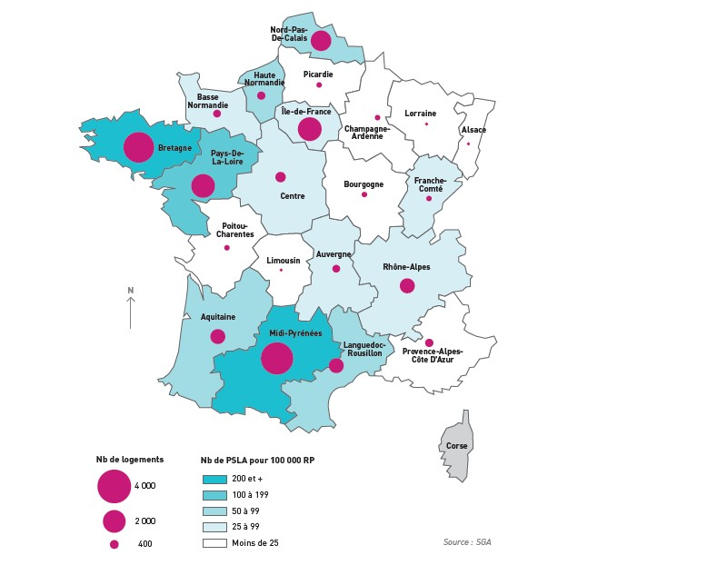
QUESTION 3
Quelle place du PSLA dans l’accession sociale sécurisée?

Slide 10
QUESTION 4
Qui sont les acteurs du PSLA ?
L’intérêt d’une action coordonnée, … vers un partenariat local ?
Opérateurs
Banques
Collectivités
L’opérateur doit apporter une garantie de rachat et une garantie de relogement
Un niveau très élevé de compétences est requis
Majoritairement des opérateurs Hlm
la Caisse d’Epargne
le Crédit Agricole
le Crédit Coopératif
le Crédit Foncier
le Crédit Mutuel (et sa filiale Arkéa)
La Banqque Postale
Intégration du PSLA dans leur politique locale de l’habitat
Développement des outils d’aménagement, des subventions ou des aides
735 millions d’euros engagés par les banques en 2013

Slide 11
QUESTION 5
Je suis une collectivité, pourquoi favoriser l’accession sociale et notamment le PSLA, réalisé par les organismes Hlm ?
Le PSLA est une opportunité supplémentaire pour les ménages d’accéder à la propriété de manière très sécurisée.
La valeur ajoutée des opérateurs Hlm est triple :
Savoir-faire dans la relation aux ménages
Compétences en gestion locative
Compétence de constructeur sur long terme
Le PSLA répond aux enjeux d’habitat et d’équilibre des territoires des collectivités :
Ouverture des parcours résidentiels
Mixité sociale
Maintien des jeunes ménages en centre-ville
Lutte contre une forme de précarité
L’opérateur Hlm accompagne les accédants tout au long de leur projet et au-delà :
Projet réaliste et adapté
Rassurer l’acquéreur
Accompagner la famille pour devenir propriétaire
Résoudre les difficultés passagères
L’opérateur est un acteur pérenne sur un territoire

Slide 12
QUESTION 6
Je suis une collectivité, comment favoriser l’accession sociale et notamment le PSLA, réalisé par les organismes Hlm ?
Elles peuvent en premier lieu apporter leurs garanties d’emprunt sur les opérations PSLA
La politique d’habitat peut préciser les besoins et les priorités en matière d’accession sociale sécurisé, voire le PSLA
L’aide au foncier
L’aide à l’acquisition
L’appui au développement de la qualité environnementale
La diffusion d’un message pédagogique envers les communes
Le dynamisme partenarial
La communication
L’administration fluide du processus du PSLA

Slide 13
QUESTION 7
Je suis un opérateur, quelles sont les conditions pour s’assurer de la réussite d’une opération de PSLA ?
Un produit compétitif dans le marché local
Une étude de marché au préalable
Le produit logement en accession
Une stratégie de communication auprès des locataires, des salariés d’entreprise, des collectivités
Une commercialisation accompagnant la famille tout au long du processus
Commercialisation active
Période de commercialisation à privilégier
Commercialisation pédagogique
Communication pour garder le lien et la confiance
Un appui pour devenir propriétaire
Préparer la levée d’option
Accompagner les difficultés du propriétaire
Une sécurisation financière
Garantie d’emprunt des collectivités locales
Pourcentage de PSLA par opération
Travailler avec un spécialiste de l’accession sociale
Outil de simulation des coopératives Hlm

Slide 14
QUESTION 7
Je suis un opérateur, quelles sont les conditions pour s’assurer de la réussite d’une opération de PSLA ?
Des partenariats à construire
Favoriser le travail collaboratif sur le PSLA
Une organisation ajustée
L’accession du PSLA implique un accompagnement poussé des familles
Différents modèles opérationnels sont mis en place
Une anticipation des risques
L’opérateur doit créer les conditions d’un pilotage fin et dynamique de l’activité d’accession PSLA
La durée de la période avant la levée d’option doit être suffisamment importante dans l’intérêt des familles

